Slide 1
Būvspeciālista kvalifikācijas prasības saules un vēja parku būvniecībā
Rolands Agafonovs 15.06.2023.

Slide 2
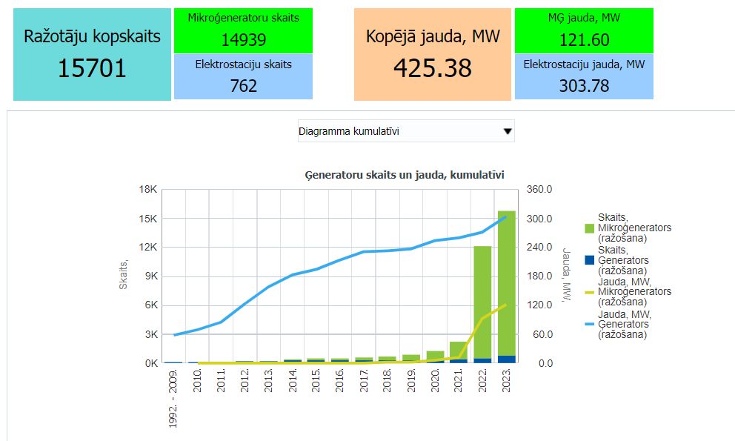
Esošā situācija

Slide 3
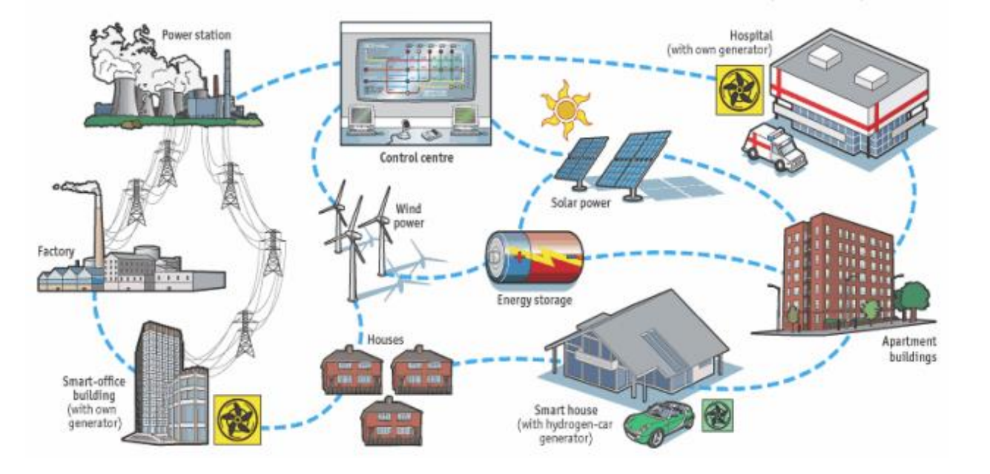
Kā plūst enerģija?

Slide 4
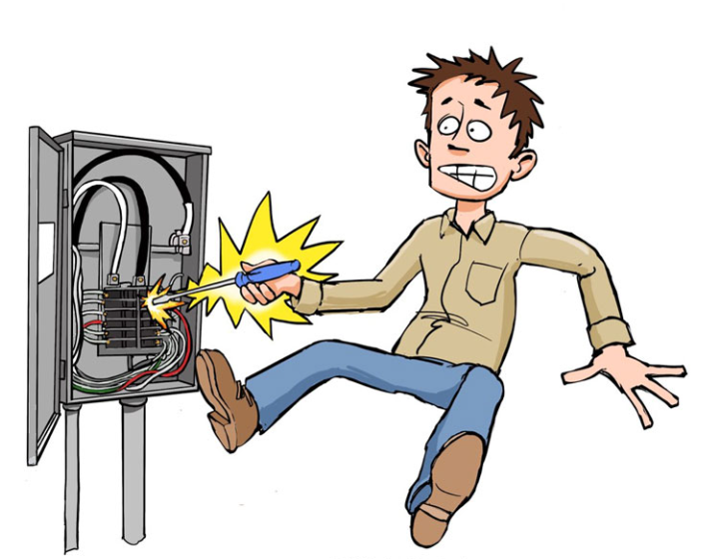
Izkliedētās ģenerācijas izaicinājumi
Tīklam pieslēgti vairāk nekā 14000 mikroģeneratoru, esam mācījušies to pieslēgšanas procesā.
Svarīgākie izaicinājumi ģenerācijas kopdarbībai ar tīklu:
ST klienta (Mikroģeneratora, Elektrostacijas īpašnieka) drošība;
ST klienta iekārtu droša darbība;
Personāla, kas veic darbus mūsu tīklā, drošība.
Elektroenerģijas kvalitāte.
Sistēmas stabila un droša darbība.

Slide 5
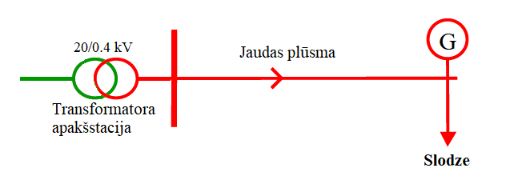
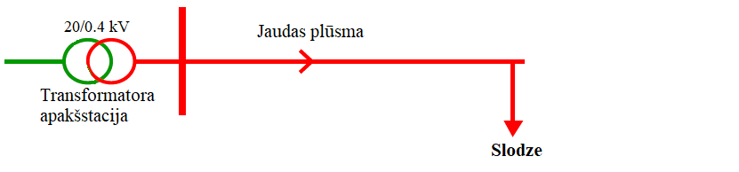
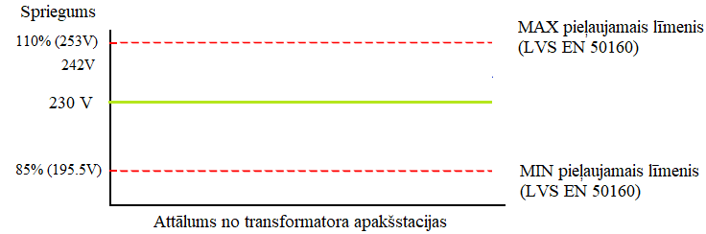
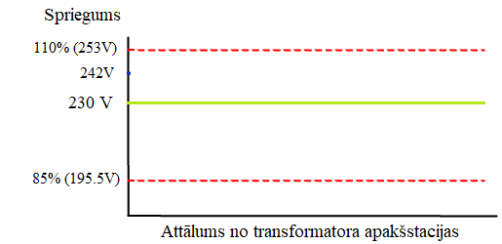
Sprieguma izmaiņas līnijā
Sprieguma kritums tīklā bez ģenerācijas
Sprieguma kritums tīklā ar ģenerāciju
110% (253V)
MIN slodze, MAX ģenerācija-
105% (242V)
111% (255V)
MAX pieļaujamais līmenis
MIN slodze
105% (242V)
MIN slodze, MIN ģenerācija
MAX slodze, MAX ģenerācija
MAX slodze
MAX slodze, MIN ģenerācija
MIN pieļaujamais līmenis
Lai nodrošinātu standartam atbilstošo spriegumu, garu līniju galā uz transformatora izvadiem paaugstinās spriegums
Invertora iestatījumi
 | Sprieguma apakšējā robeža |  | Sprieguma augšējā robeža
Parametrs | Spriegums | Laiks | Spriegums | Laiks
Pieļaujamā vērtība | ≤195.5 V | t ≤ 3s | 255 V | t ≤ 1.5s

Slide 6
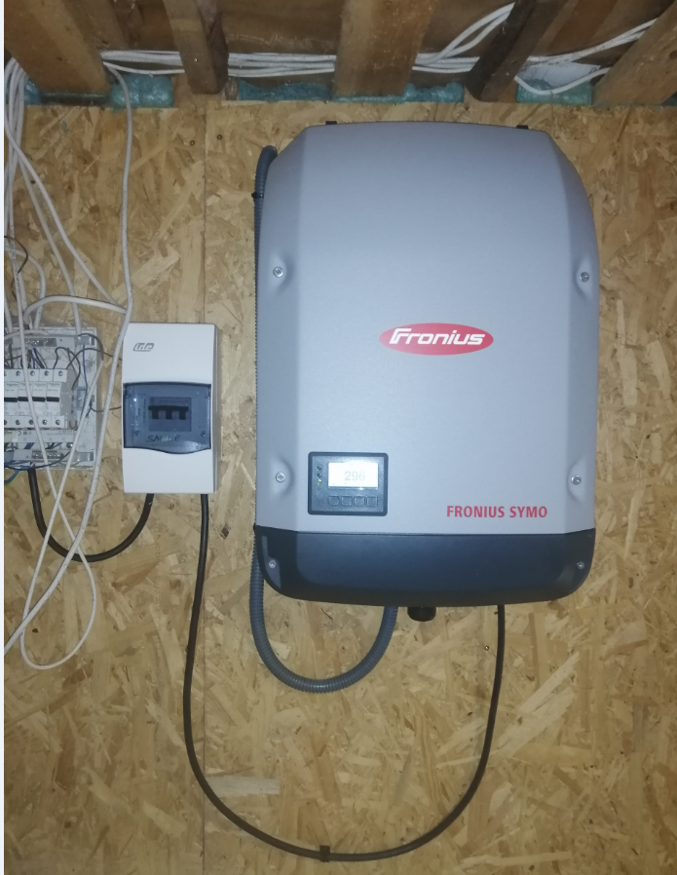
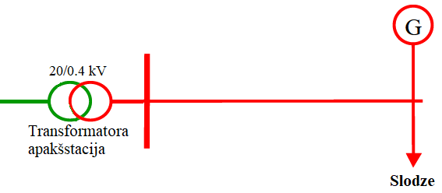
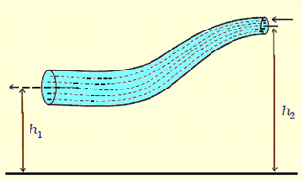
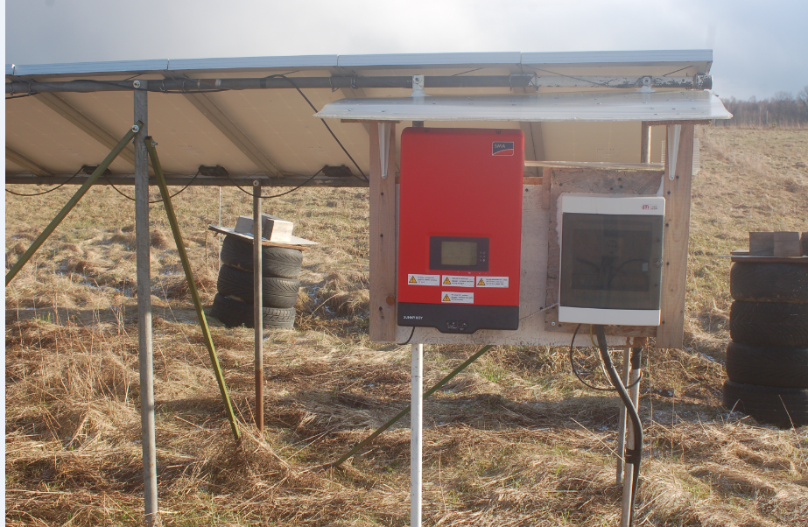







Sprieguma paaugstinājuma parādība
$$P_{GEN}$$
$P_{GEN}$> $P_{SL}$
${P=P}_{GEN}$ - $P_{SL}$
$$P$$
$$P_{SL}$$
$$242/420V$$
$h_{2}$> $h_{1}$
Sertificētam speciālistam jāveic tehniskie aprēķini pirms ģenerācijas pieslēgšanas objektā: jāveic kabeļu izvēle un, ja nepieciešams, esošo kabeļu maiņa.

Slide 7
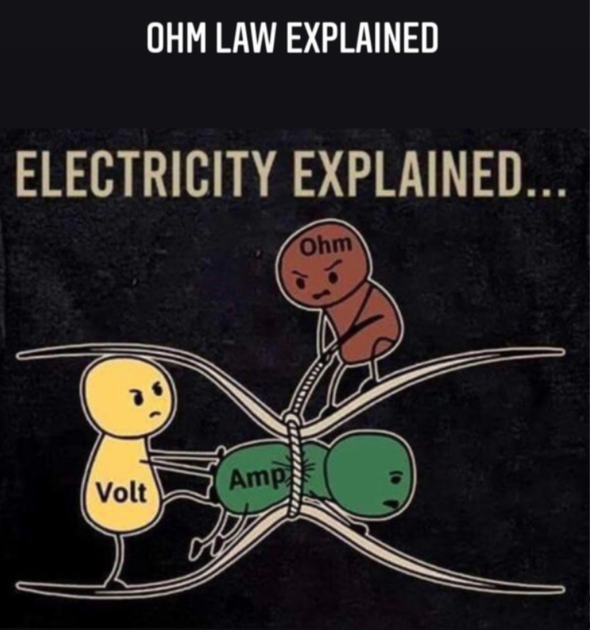

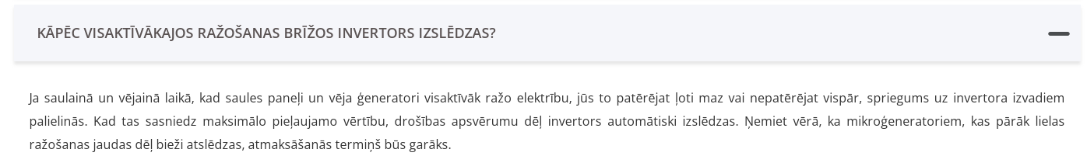
Oma likums
Izvērtējot MĢ pieteikumus, mēs atļaujam pieslēgt jaudu pie kuras spriegums uz piederības robežas nepārsniegs 109%Unom jebkuram klientam tīklā.
Invertora paaugstināta sprieguma drošības iestatījumi ir uzstādīti uz 111%Unom (255V). Pārsniedzot - invertors atslēdzas.
Klienta iekšējos tīklos (starp piederības robežu un invertoru) maksimālais sprieguma kāpums var tikt atļauts tikai 2% (4.6V).

Slide 8
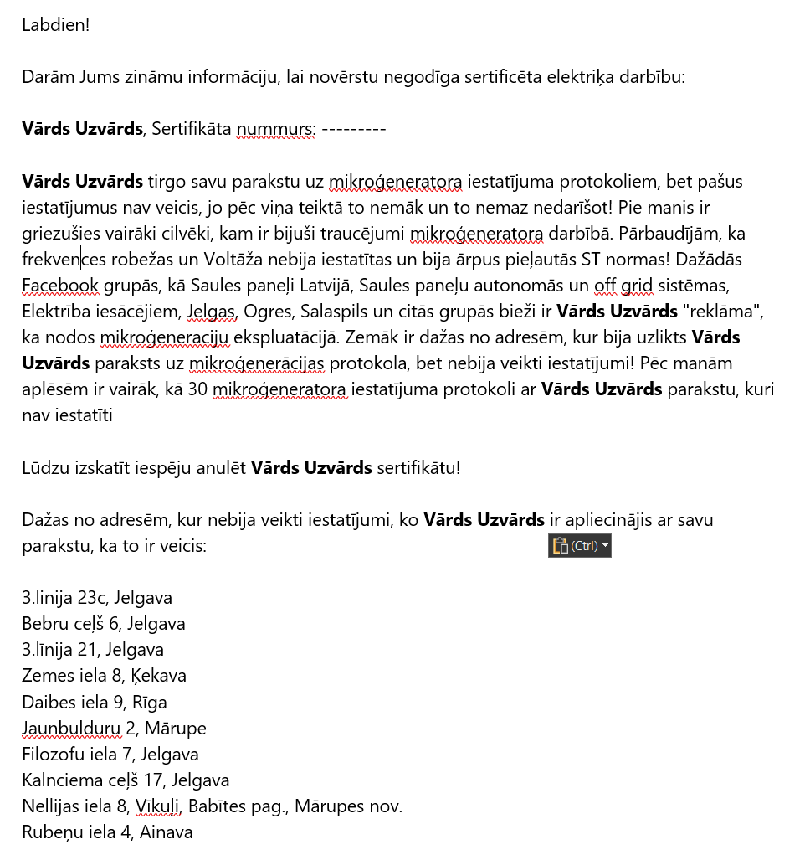
Situācija pašreiz

Slide 9
Prasības Mikroģenerācijai un Elektrostacijām
Sertifikāts, kas izsniegts atbilstoši likumam “Par atbilstības novērtēšanu”
a. V nodaļa. Nacionālā akreditācijas sistēma
b. 13.pants (4) Atbilstības novērtēšanas institūciju akreditāciju reglamentētajā un nereglamentētajā sfērā, kā arī atbilstības novērtēšanas institūciju darbības uzraudzību veic nacionālā akreditācijas institūcija
Valsts aģentūra "Latvijas Nacionālais akreditācijas birojs" (LATAK) ir Ekonomikas ministrijas pārraudzībā esoša valsts pārvaldes iestāde, kas uzsāka darbu 1994.gada 30.augustā kā Latvijas nacionālā akreditācijas institūcija.

Slide 10
Akreditētās institūcijas*
Biedrības “Latvijas Elektroenerģētiķu un Energobūvnieku asociācija” Specializētais sertifikācijas centrs
Reģistrācijas nr. | 40008116388
Juridiskā adrese | Šmerļa iela 1, Rīga, LV-1006
Atbilstība standartam | Atbilst standarta LVS EN ISO/IEC 17024:2012 prasībām un ir kompetenta veikt personu sertificēšanu
Akreditācijas sfēra | Elektrotehniskā personāla (elektrodrošības grupas A, Bz, B, Cz un C) sertificēšana; elektroietaišu projektēšanas, izbūves darba vadīšanas un būvuzraudzības būvspeciālistu kompetences novērtēšana un patstāvīgās prakses uzraudzība, elektroietaišu projektēšanas darbu vadīšanas un uzraudzības, elektroietaišu izbūves, eletroietaišu ekspluatācijas, elektroietaišu ekspluatācijas darbu vadīšanas un uzraudzības, elektroietaišu ekspluatācijas tehniskās ekspertīzes, elektroietaišu tehnisko parametru mērīšanas un pārbaudes, elektroietaišu tehnisko parametru mērīšanas un pārbaudes darba vadīšanas un uzraudzības, elektroietaišu mērīšanas un pārbaudes tehniskās ekspertīzes būvspeciālistu sertificēšana
Links uz sertifikātu | https://ai.latak.gov.lv/index.php?option=com_institucijas&view=pdf&id=12842&apl=64372&Itemid=151&lang=lv
*LATAK mājaslapā norādītās akreditētās institūcijas, kuras ir saņēmušas akreditācijas apliecību

Slide 11
Akreditētās institūcijas*
Biedrības “Latvijas Elektriķu brālība” Sertifikācijas departaments
Reģistrācijas nr. | 40008013094
Juridiskā adrese | Augusta Deglava iela 60 k-5 - 13, Rīga, LV-1035
Atbilstība standartam | Atbilst standarta LVS EN ISO/IEC 17024:2012 prasībām un ir kompetenta veikt personu sertificēšanu
Akreditācijas sfēra | Elektrotehniskais personāla (elektrodrošības grupas A, Bz, B, Cz un C) sertificēšana; elektroietaišu projektēšanas darbu vadīšanas un uzraudzības, elektroietaišu ekspluatācijas darbu vadīšanas un uzraudzības, elektroietaišu izbūves, elektroietaišu ekspluatācijas, elektroietaišu tehnisko parametru mērīšanas un pārbaudes tehniskās ekspertīzes, elektroietaišu tehnisko parametru mērīšanas un pārbaudes darbu vadīšanas un uzraudzības, elektroietaišu tehnisko parametru mērīšanas un pārbaudes, elektroietaišu ekspluatācijas tehniskās ekspertīzes elektrospeciālista sertificēšana
Links uz sertifikātu | https://ai.latak.gov.lv/index.php?option=com_institucijas&view=pdf&id=12915&apl=64410&Itemid=151&lang=lv
*LATAK mājaslapā norādītās akreditētās institūcijas, kuras ir saņēmušas akreditācijas apliecību

Slide 12
Sertifikāti
Mikroģeneratora pieslēgšanai
Mikroģenerācijas pieslēgšanai ir derīgi šo akreditēto iestāžu sertifikāti
Nereglamentētā vai Reglamentētā sfērās (Izbūvē, montāžā un darbu vadībā)
sekojošos virzienos:
“Latvijas Elektroenerģētiķu un Energobūvnieku asociācija" (LEEA):
Elektrostaciju elektriskā daļa, t.sk. elektrodzinēji un ģeneratori (mikroģeneratori) līdz 1kV
Elektrostaciju elektriskā daļa, t.sk. elektrodzinēji un ģeneratori no 1kV līdz 35kV
“Latvijas Elektriķu brālība” (LEB):
Elektrodzinēji un ģeneratori (mikroģeneratori) līdz 1 kV
Dīzeļelektrostacijas (ar jaudu līdz 0,5 MW - elektriskā daļa)
Dīzeļelektrostacijas (ar jaudu līdz 2 MW -elektriskā daļa)
Elektrostaciju elektriskā daļa, t.sk. elektrodzinēji un ģeneratori 1 kV - 35 kV
Mikroģeneratora uzstādīšanu un invertora ieregulēšanu obligāti jāveic sertificētam būvspeciālistam visiem mikroģeneratora pieteikumiem, kas ir iesniegti "Sadales tīklā" sākot no 2023. gada 1. marta.
Notes:
Tiešām MĢ pieslēgšanai? Vai nav pareizāk uzstādīšanai?

Slide 13
Sertifikāti
Elektrostaciju pieslēgšanai
Elektrostaciju pieslēgšanai ir derīgi šo akreditēto iestāžu sertifikāti Reglamentētā sfērā (Būvuzraudzība, Darbu vadībā) sekojošos virzienos:
“Latvijas Elektroenerģētiķu un Energobūvnieku asociācija" (LEEA):
Elektrostaciju elektriskā daļa, t.sk. elektrodzinēji un ģeneratori (mikroģeneratori) līdz 1kV
Elektrostaciju elektriskā daļa, t.sk. elektrodzinēji un ģeneratori no 1kV līdz 35kV
Sertifikāti obligāti jāiesniedz no 2023. gada 1. jūlija.
Elektrostaciju uzstādīšanu un invertora ieregulēšanu obligāti jāveic sertificētam būvspeciālistam visiem elektrostaciju pieteikumiem, kas ir iesniegti "Sadales tīklā" sākot no 2023. gada 1. marta.
Notes:
Tiešām Elektrostacijas pieslēgšanai? Vai nav pareizāk uzstādīšanai?

Slide 14
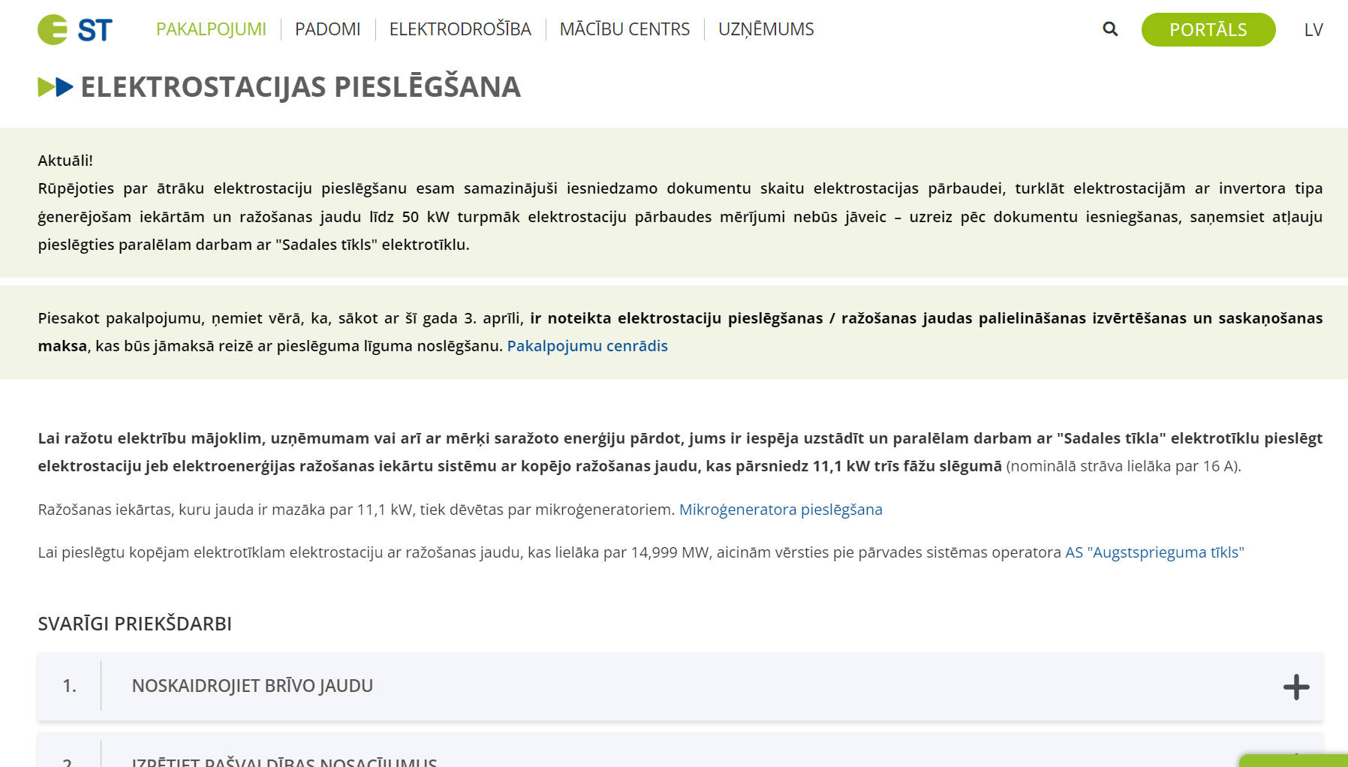
Papildu informācija
https://sadalestikls.lv/lv/elektrostacijas-pieslegsana
Notes:
Tiešām MĢ pieslēgšanai? Vai nav pareizāk uzstādīšanai?

Slide 15
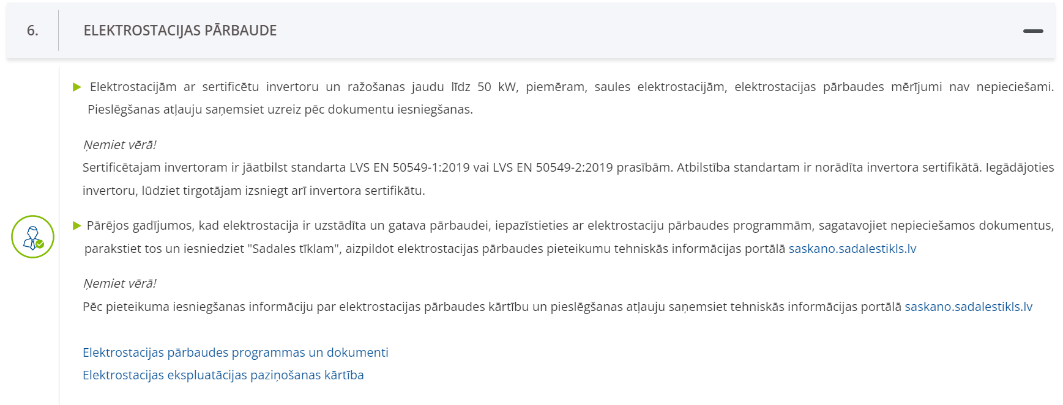
Nepieciešamās darbības elektrostacijas atļaujas saņemšanai
Notes:
Tiešām MĢ pieslēgšanai? Vai nav pareizāk uzstādīšanai?

Slide 16
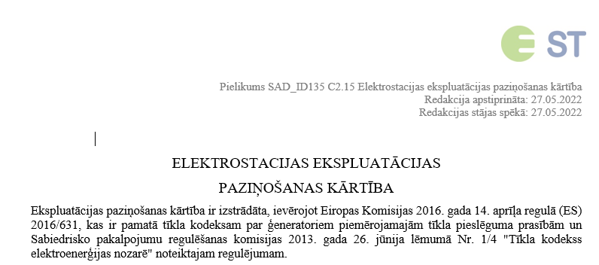
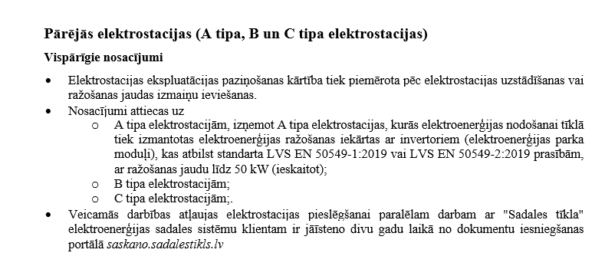
Kārtība
Notes:
Tiešām MĢ pieslēgšanai? Vai nav pareizāk uzstādīšanai?

Slide 17



Elektoenerģijas kvalitātes mērījumi
Elektroenerģijas kvalitātes mērījumus drīkst veikt akreditēta laboratorija, kas saņēmusi Latvijas Nacionālā akreditācijas biroja akreditāciju šādā sfērā: LVS EN 50160+AC:2011L "Publisko elektroapgādes tīklu sprieguma raksturlielumi".
AS «Augstsprieguma tīkls»
Tehniskās ekspertīzes dienests
AS «Inspecta Latvia»
Inspicēšanas institūcija
AS «Sadales tīkls»
Metroloģijas laboratorija
Elektroenerģijas kvalitātes mērījumi ir maksas pakalpojums. Laboratoriju izvēlas, elektroenerģijas kvalitātes mērījumus organizē un pakalpojumu apmaksā klients.
Vairāk informācijas: https://sadalestikls.lv/lv/elektroenergijas-kvalitates-merijumi
Notes:
Tiešām MĢ pieslēgšanai? Vai nav pareizāk uzstādīšanai?

Slide 18
Paldies par uzmanību!

